Slide 1
Społeczna Inicjatywa Mieszkaniowa KZN Bałtyk Spółka z o. o. w organizacji

Slide 2
Budynek nr.2 4-lokalowy, 2-kondygnacyjny (mieszkanie z ogródkiem)

Slide 3
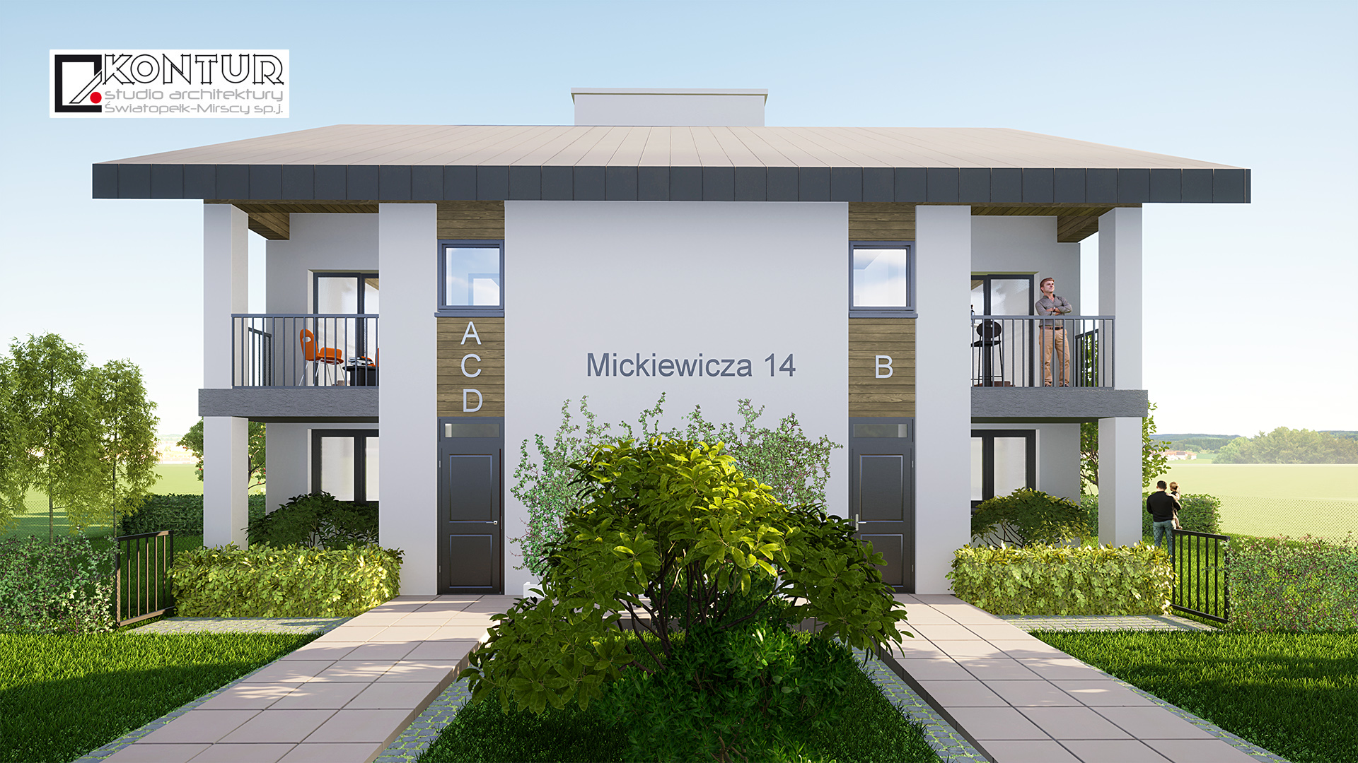
Budynek nr.2

Slide 4
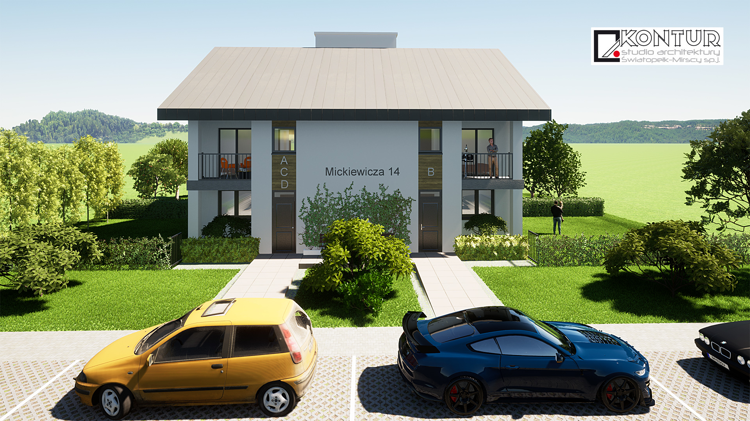
Budynek nr.2

Slide 5
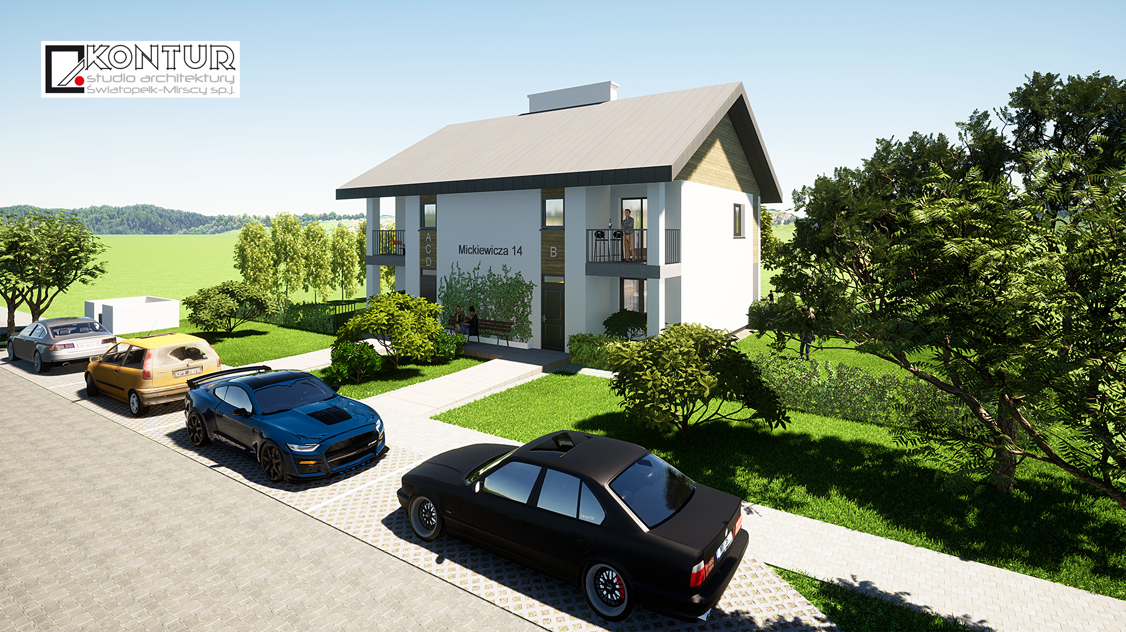
Budynek nr.2

Slide 6
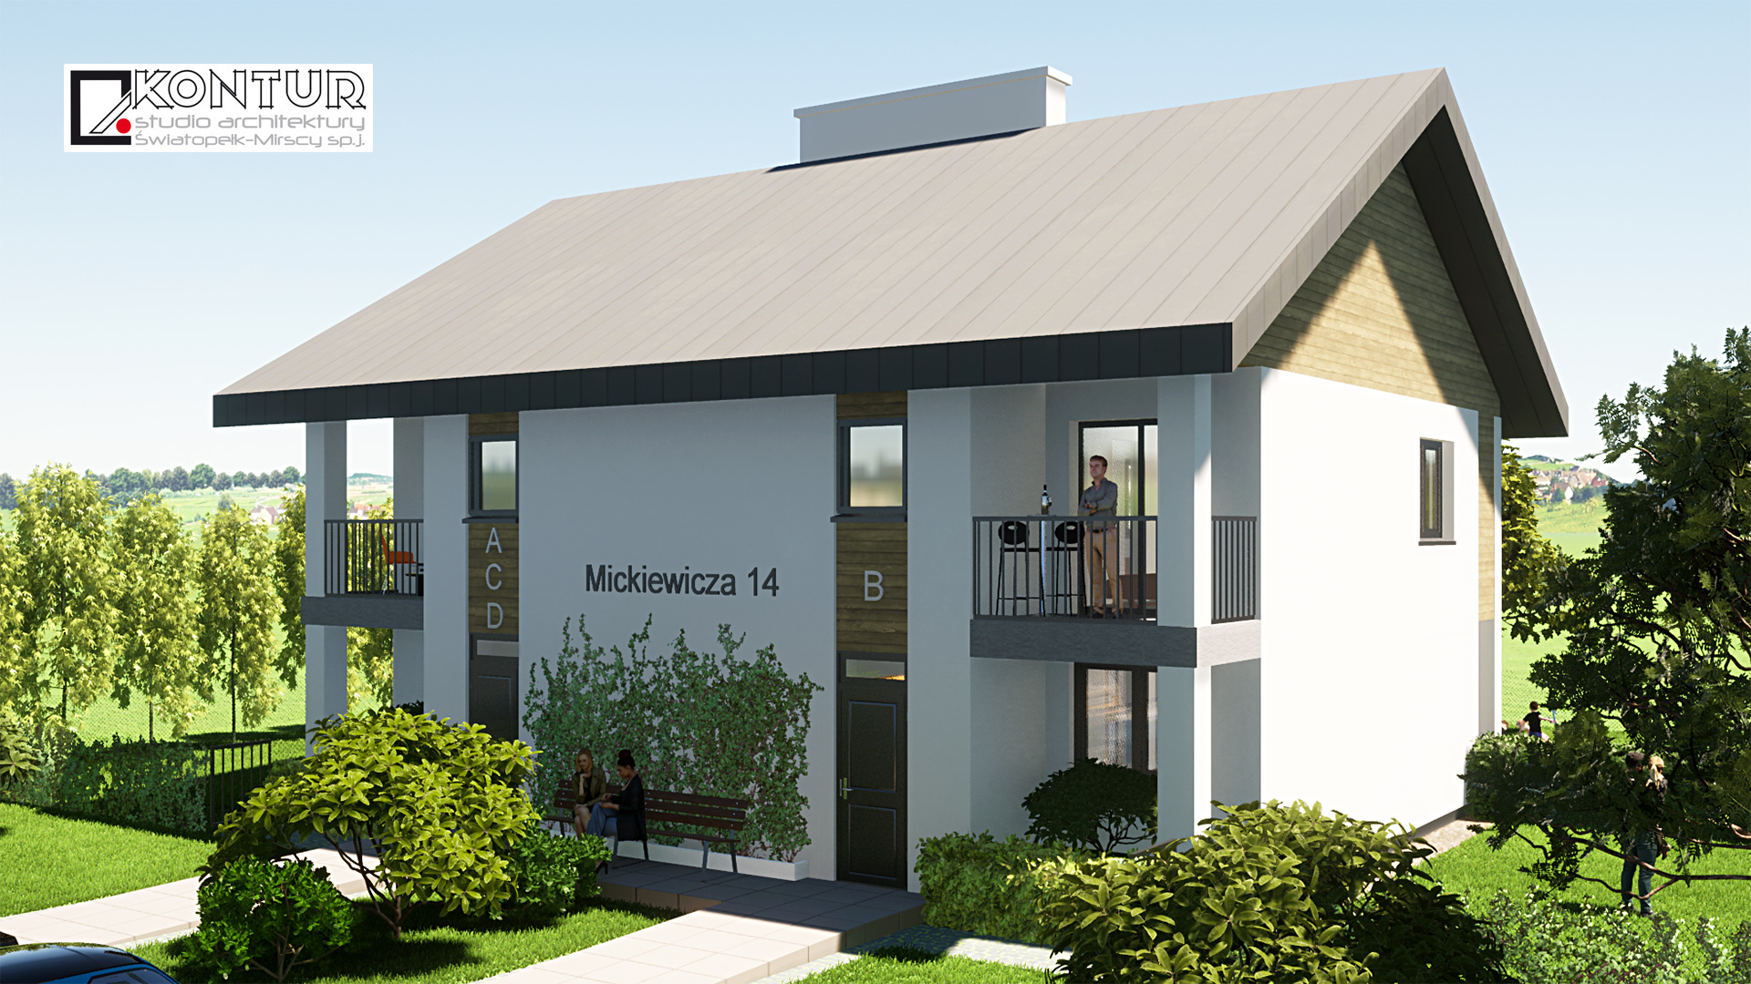
Budynek nr.2

Slide 7
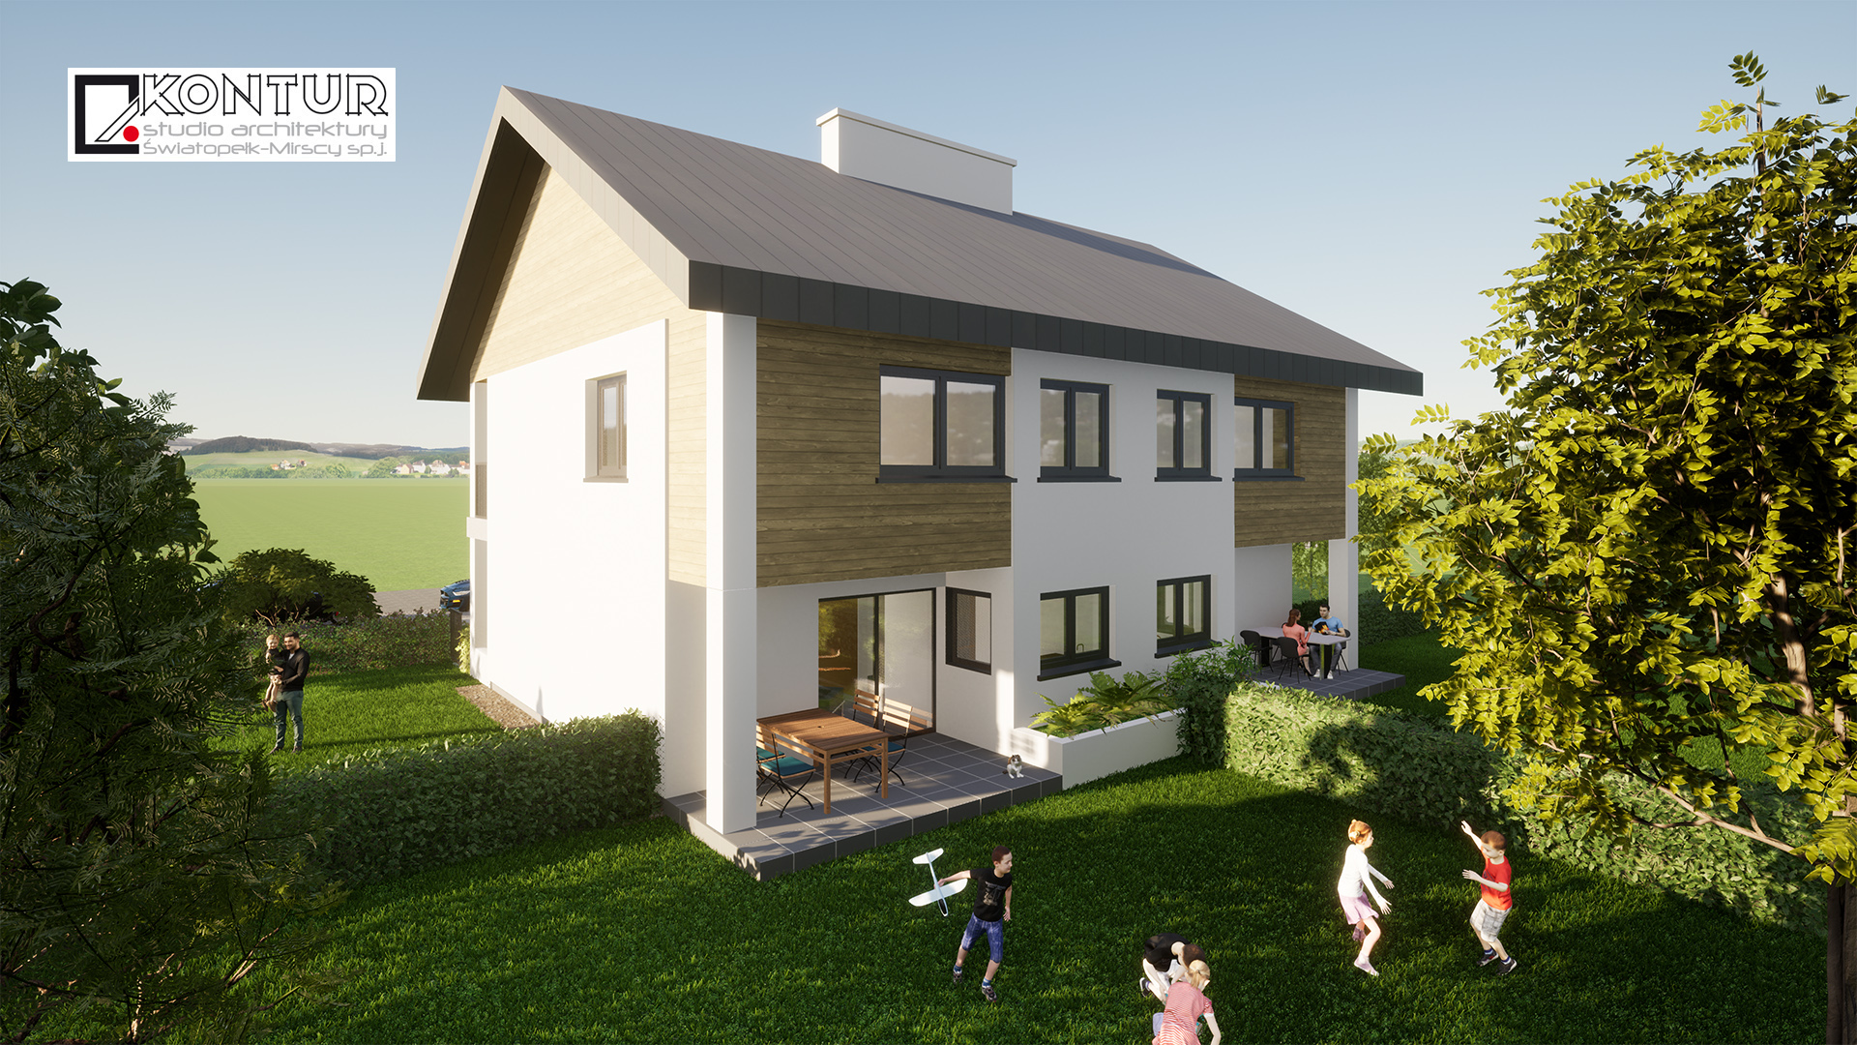
Budynek nr.2

Slide 8
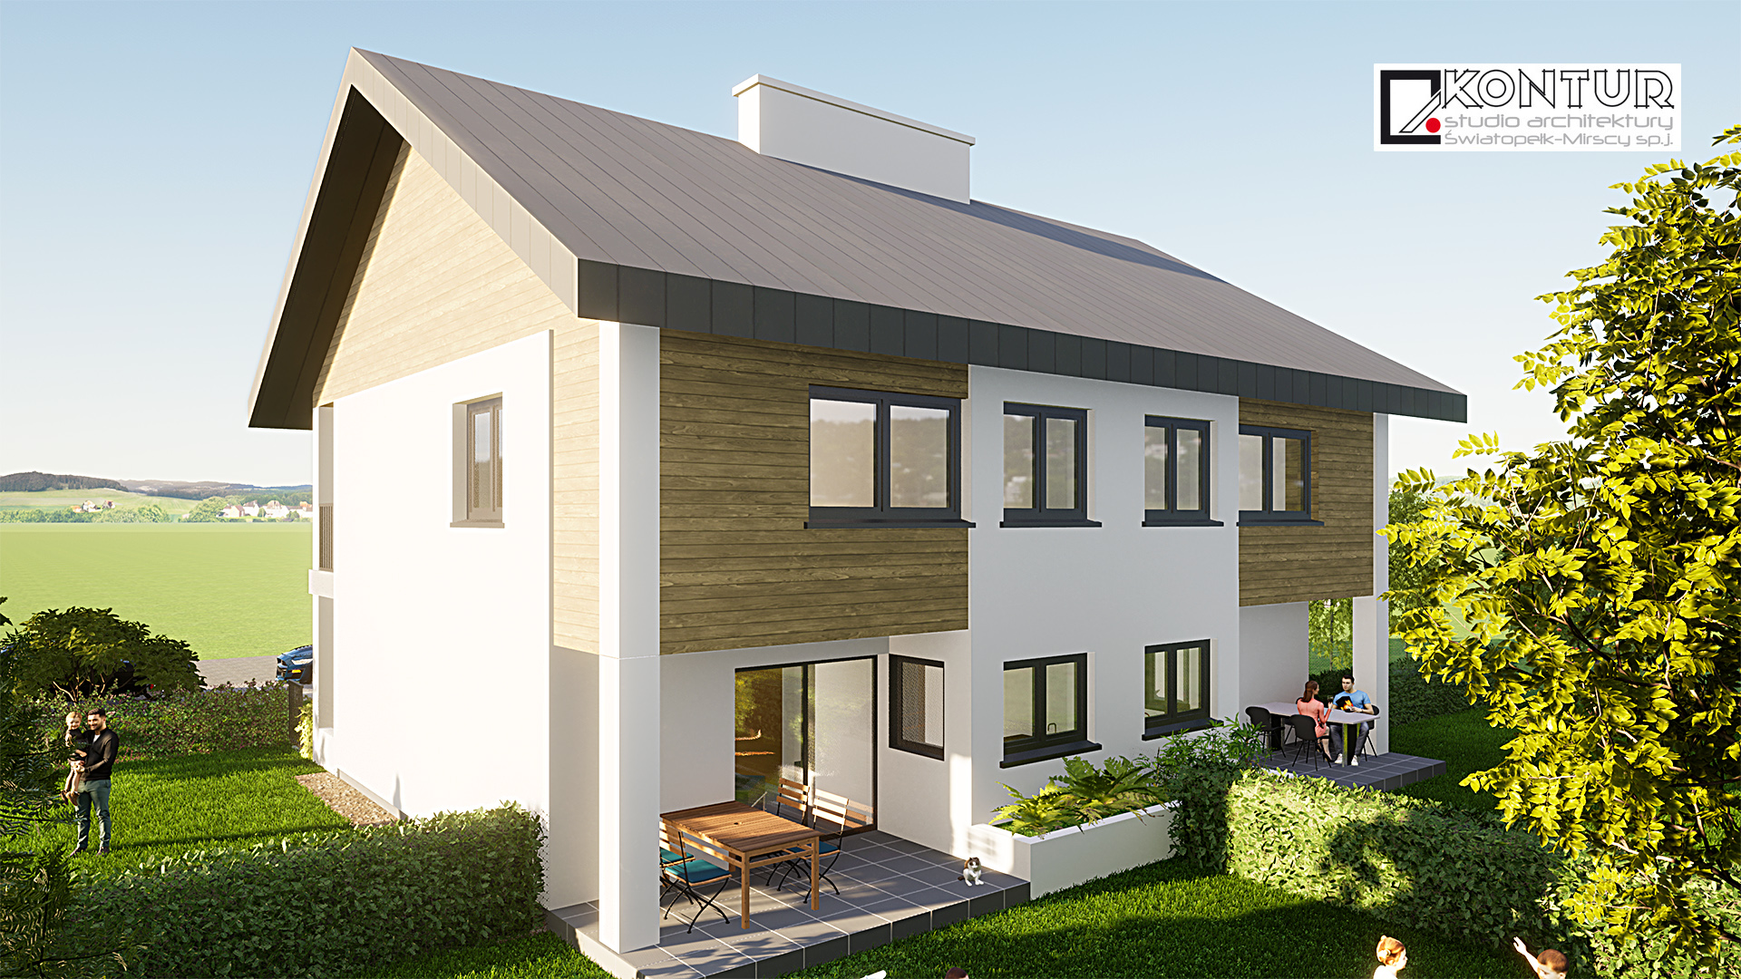
Budynek nr.2

Slide 9
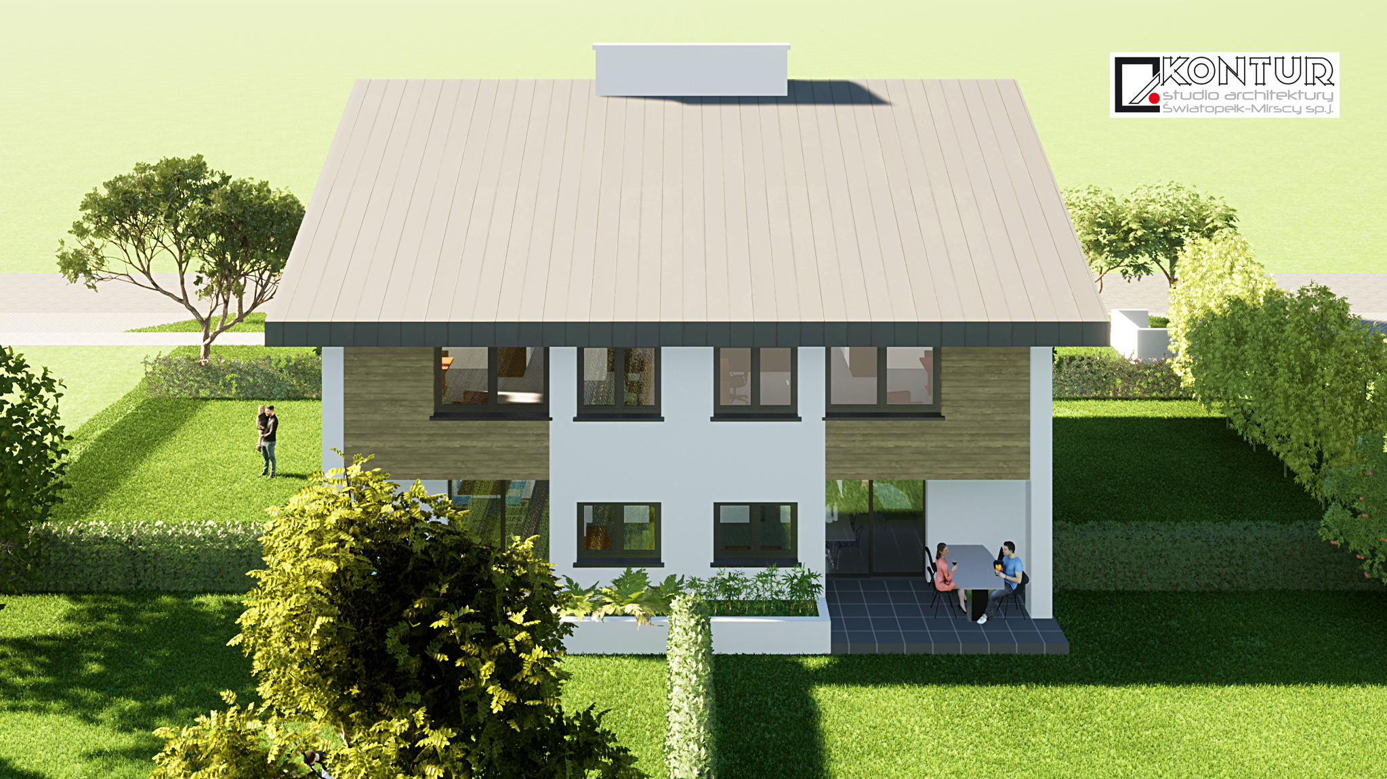
Budynek nr.2

Slide 10
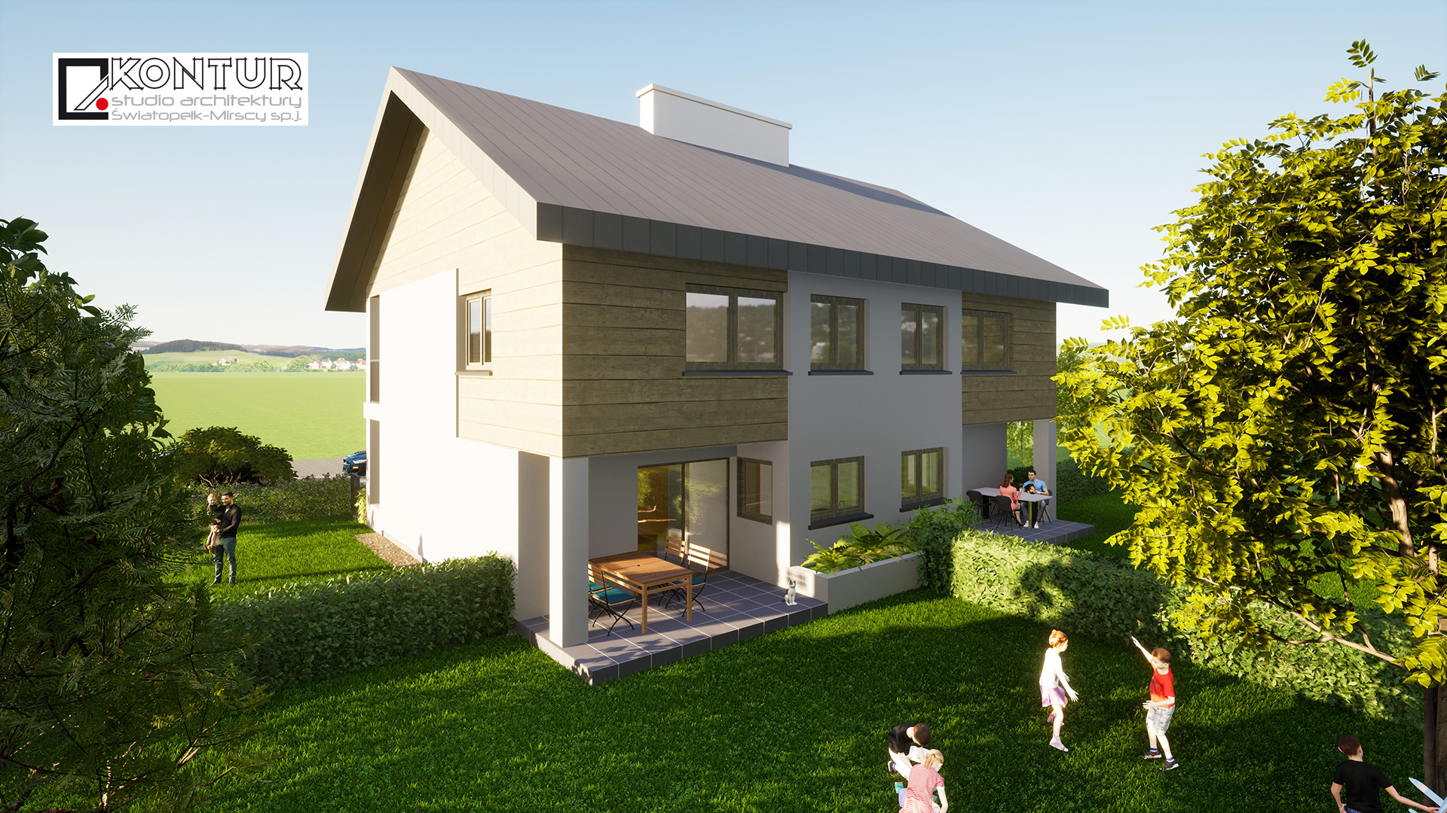
Budynek nr.2

Slide 11
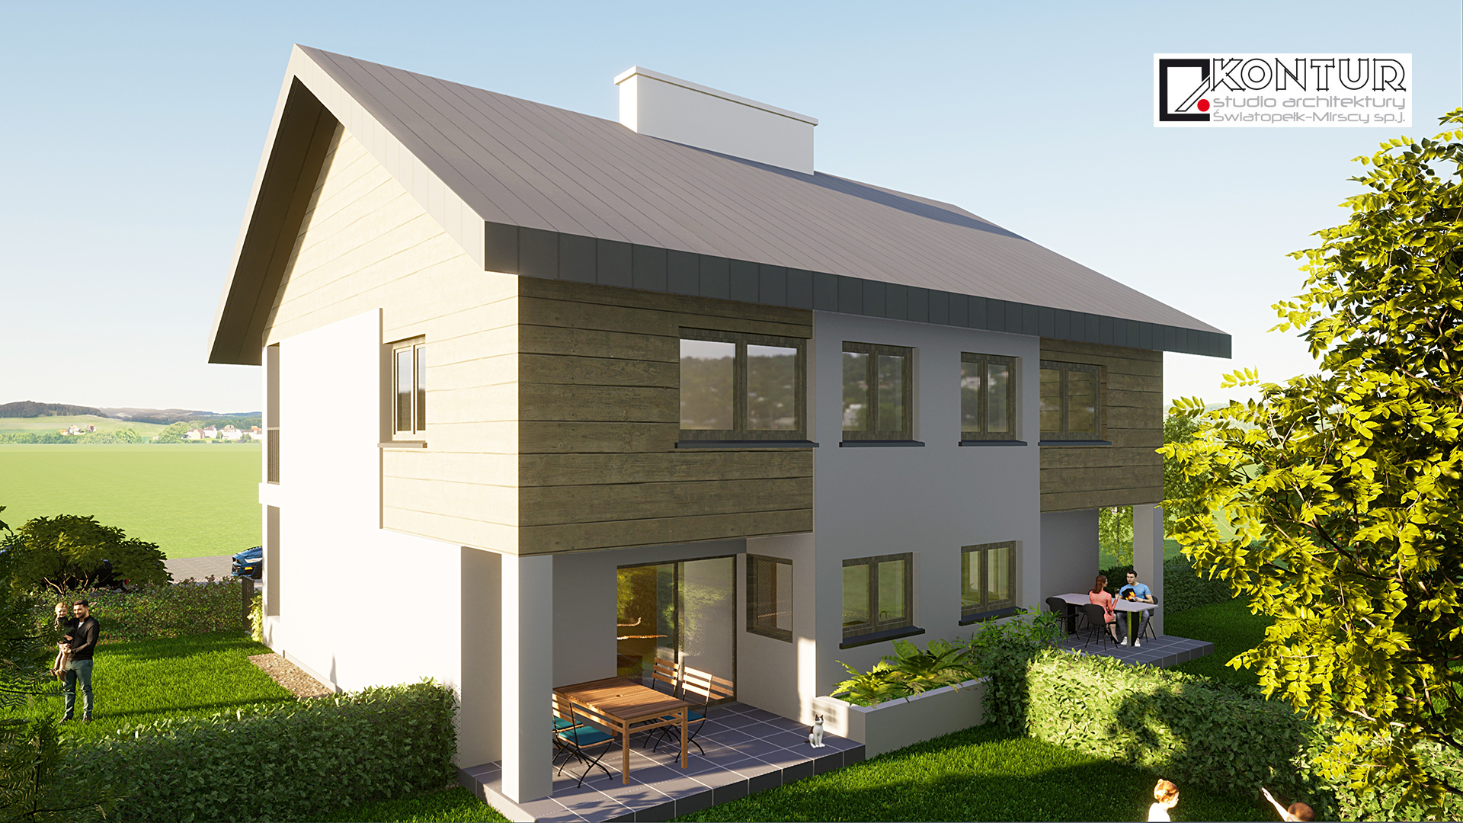
Budynek nr.2

Slide 12
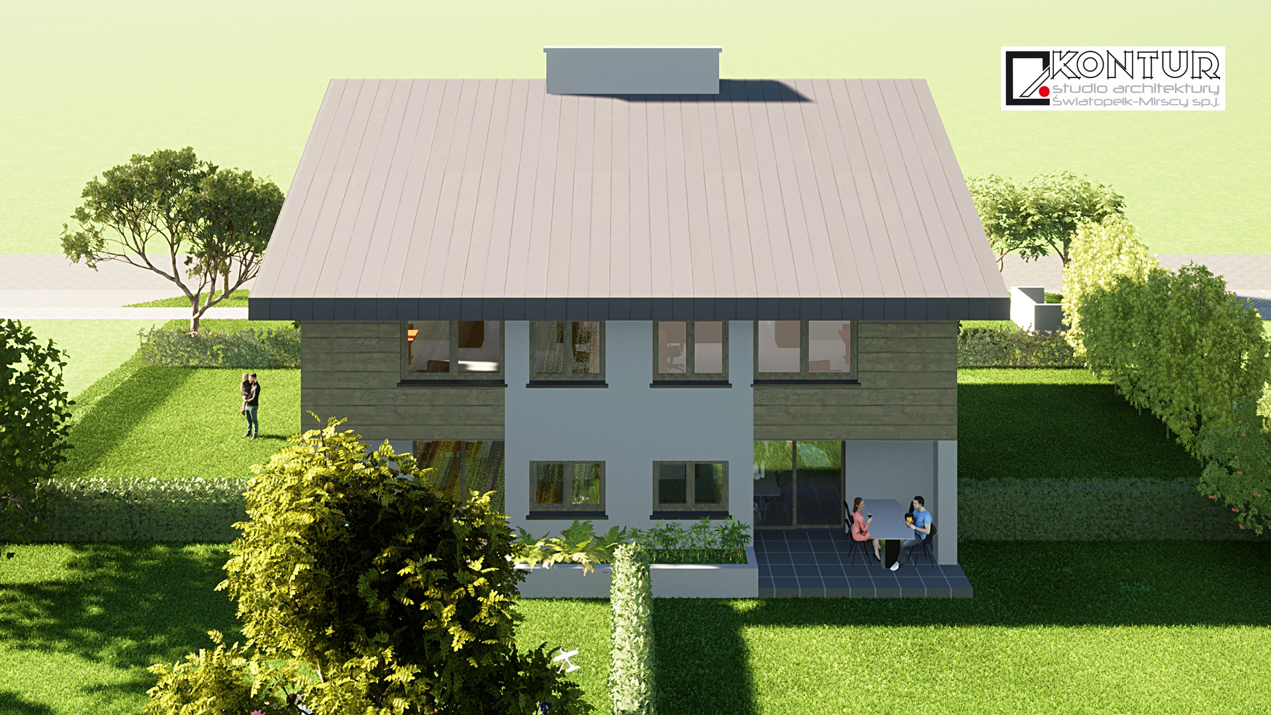
Budynek nr.2

Slide 13
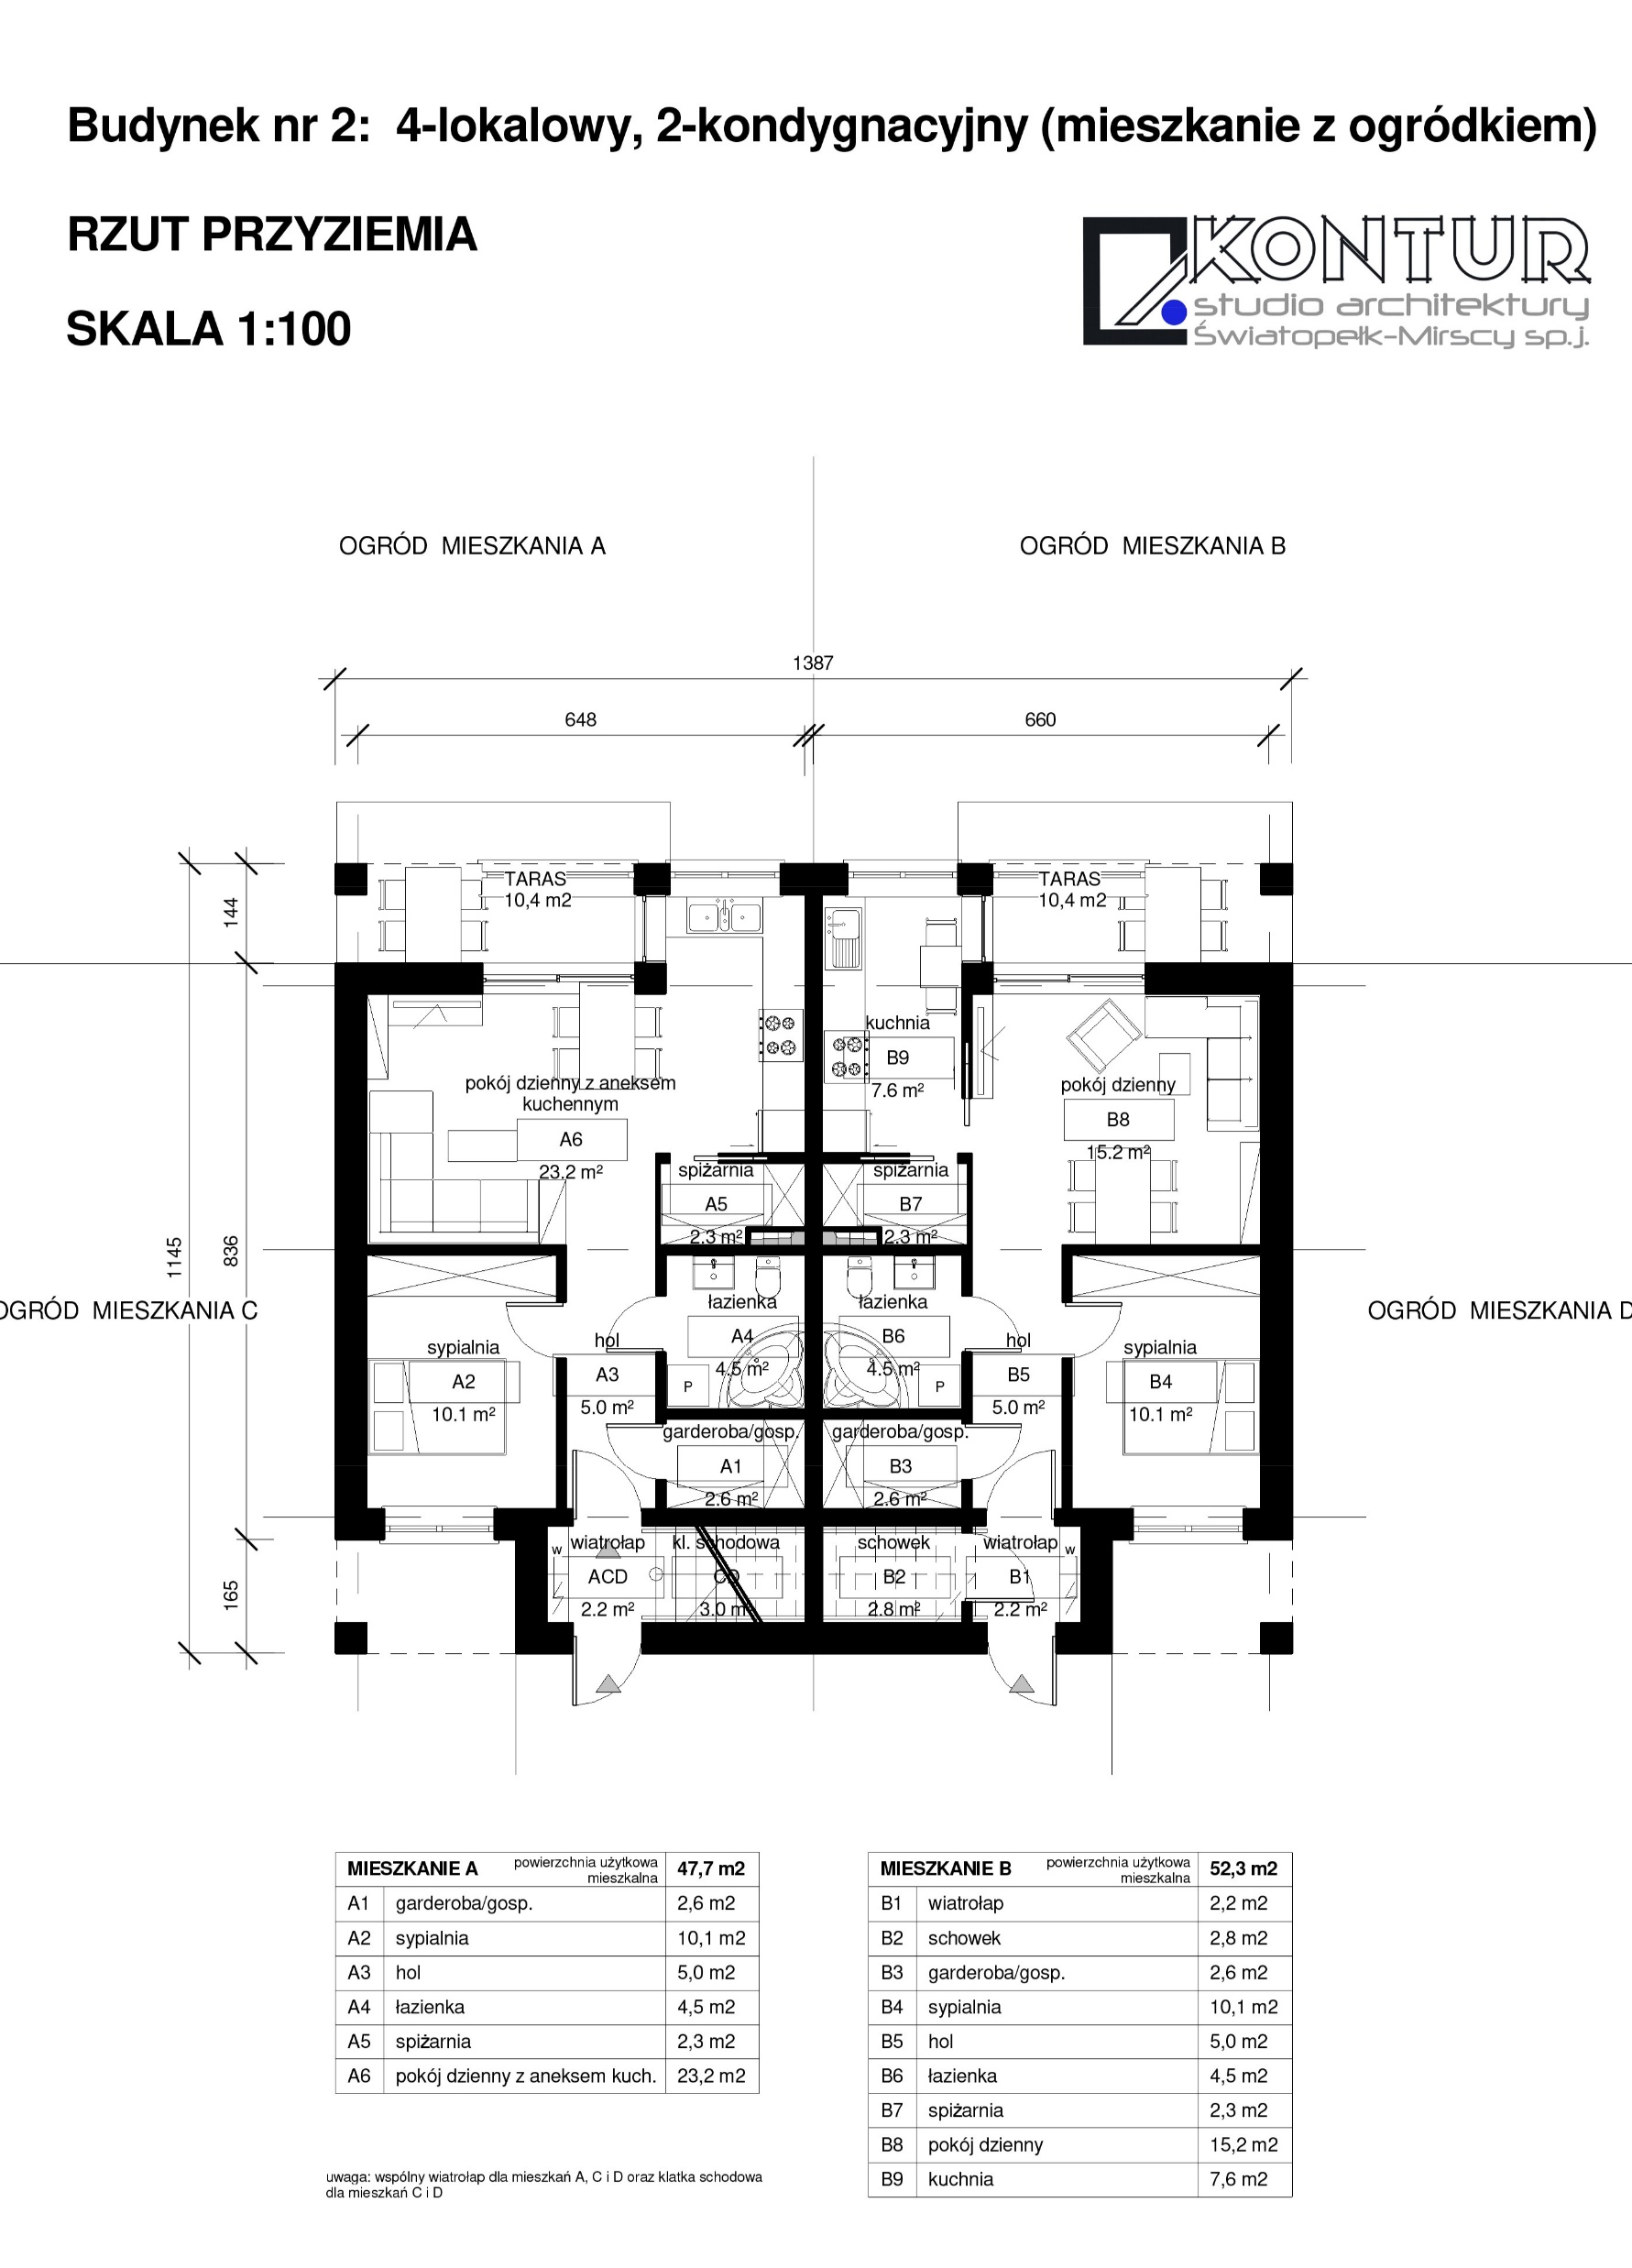

Slide 14
